Slide 1


Slide 2
EL
CONFLICTO
PROFESOR
OMAR ALFONSO LOPERA GÓMEZ

Slide 3
EL CONFLICTO
SON INHERENTES A LA DINÁMICA SOCIAL.
CONNOTACIÓNES NEGATIVAS: SEPARACIÓN, RUPTURA, DIFICULTAD,FALTA DE ARMONÍA, AUSENCIA DE PAZ, LUCHA ARMADA.
CONNOTACIÓN POSITIVA:
OPORTUNIDAD DE
CRECER

Slide 4

NATURALEZA DEL CONFLICTO
ESTÁ INMERSO EN CASI TODAS LAS SITUACIONES DEL ORDEN EDUCATIVO, EXISTE EN LOS ESPACIOS ÁULICOS, EN LAS SALAS DE PROFESORES, EN LOS GRUPOS DE ESTUDIANTES, ENTRE LOS DIRECTIVOS, PADRES DE FAMILIA EN EL SISTEMA Y EN EL SECTOR.

Slide 5
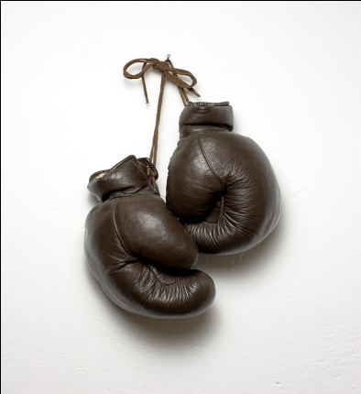
MANERAS DE VER EL CONFLICTO
ORIGENES.
FUENTES
TIPOS
CREENCIAS
POSTURAS

Slide 6

ORÍGENES
QUIÉN ESTÁ INVOLUCRADO?
LA CULTURA. LA DIFERENCIA O SIMILITUD DE LOS ELEMENTOS CULTURALES IMPACTA SOBRE EL CONFLICTO.
CULTURA DIFERENTE EN CUANTO A ILUSTRACIÓN, EDUCACIÓN Y CIVILIZACIÓN.

Slide 7
FUENTES
CUÁL ES EL MOTIVO?
LA OPOSICIÓN EN LA ESCASEZ, EL CONTROL, EL ACCESO, LA POSESIÓN, EL TERRITORIO, EL ESPACIO, EL TIEMPO, ETC.
C. MOORE (RELACIONES, VALORES, DATOS, INTERESES O ESTRUCTURAS).

Slide 8
FUENTES
3. GLASER (LAS NECESIDADES DE: PERTENECER, TENER PODER, LIBERTAD Y DE DIVERTIRSE)
4. WALL (INTERDEPENDENCIA, DIFERENCIAS Y DIFERENTES PERCEPCIONES)
TICHY
5.1 TÉCNICO. POR DISEÑO
5.2 POLÍTICO. POR PREMIOS O CASTIGOS.
5.3 CULTURAL. POR NORMAS Y VALORES SUPUESTOS

Slide 9
TIPOS
POR DÓNDE ES MÁS VIABLE SU SOLUCIÓN?
VERÍDICO. EXISTE OBJETIVAMENTE?
CONTINGENTE. DEPENDE DE CIRCUNSTANCIAS?
DESPLAZADO. EL EXPRESADO ES DISTINTO AL CENTRAL?
MAL ATRIBUIDO. SE EXPRESA ENTRE PARTES QUE NO CORRESPONDEN?
LATENTE. SUMERGIDO, AÚN NO OCURRE?
FALSO. SE BASA EN UNA MALINTERPRETACIÓN?

Slide 10
CREENCIAS
QUÉ CREEN LAS PARTES SOBRE LA SOLUCIÓN?
DEPENDE LAS CULTURAS ORGANIZACIONALES CON RESPECTO AL CONFLICTO Y SUS POSIBLES SOLUCIONES.

Slide 11
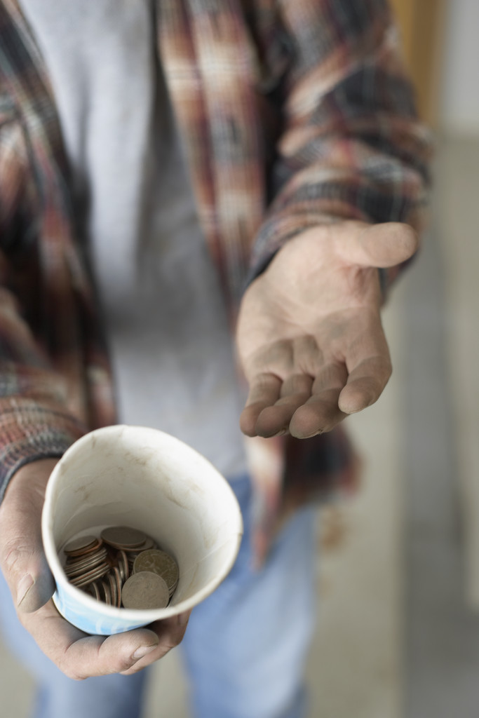
POSTURAS
QUE DARÁ SATISFACCIÓN A LAS PARTES?
OJO LOS PRINCIPIOS NO SE NEGOCIAN.
LAS POSICIONES. LO QUE LA PARTE CREE QUE QUIERE
LOS INTERESES. ESTÁN MENOS SUJETOS AL DEBATE.
LAS NECESIDADES. SON MÁS QUE LOS INTERESES MASLOW

Slide 12
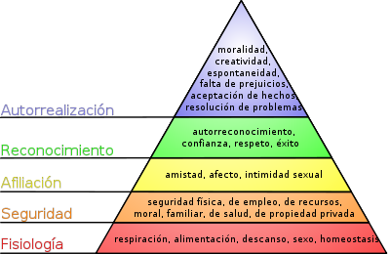
PIRÁMIDE DE MASLOW

Slide 13
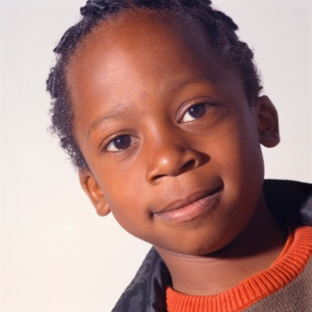
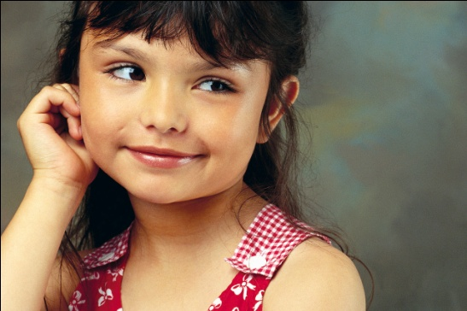
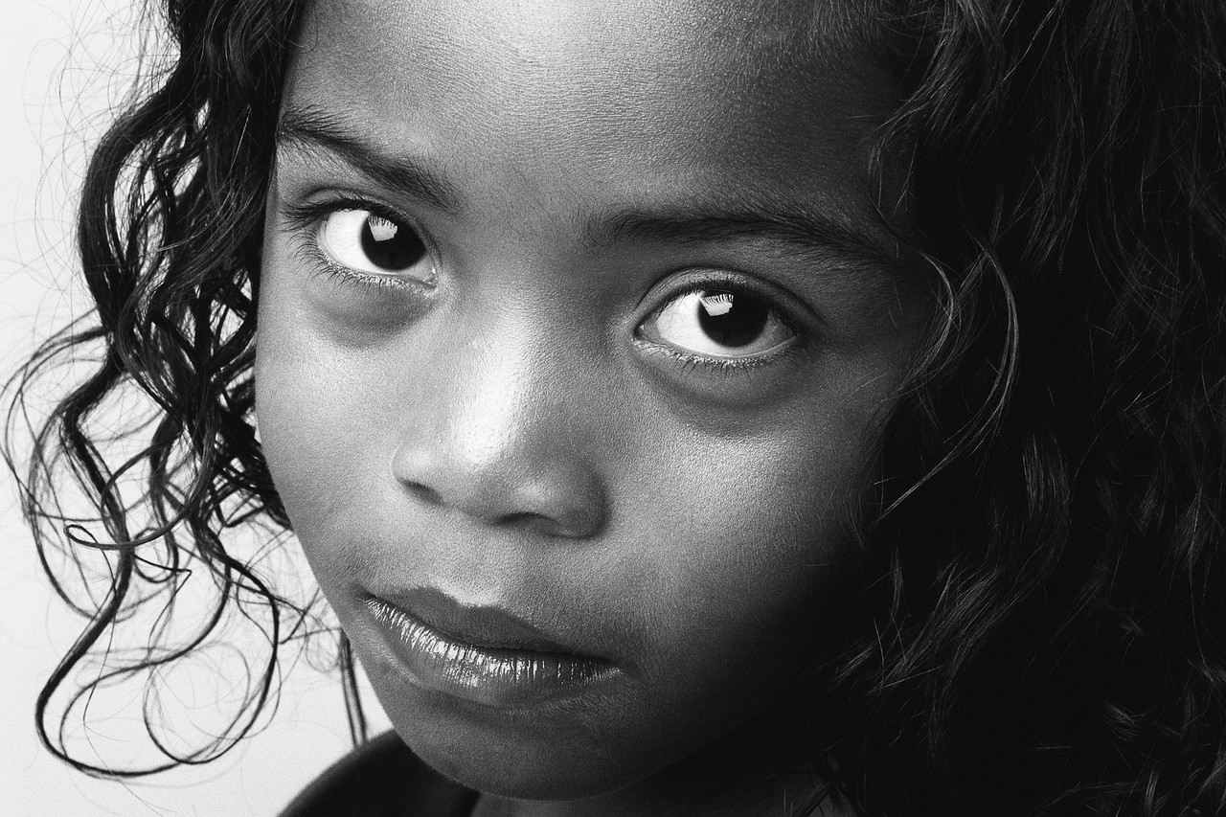
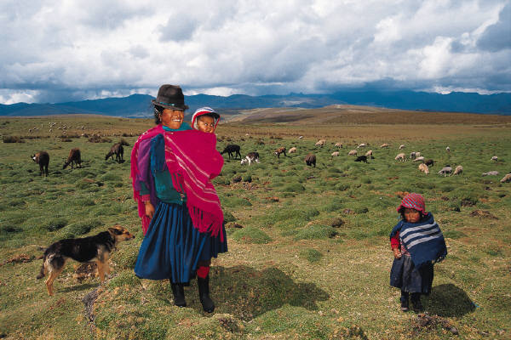
GRACIAS POR DARME LA OPORTUNIDAD DE COMPARTIR CON USTEDES.
OMAR

